Slide 1
Circulaire economie
De wereld en ik
Cradle to Cradle

Slide 2
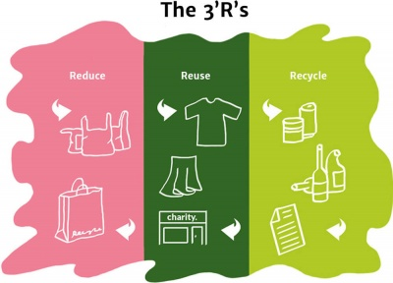
1. herhaling

Slide 3
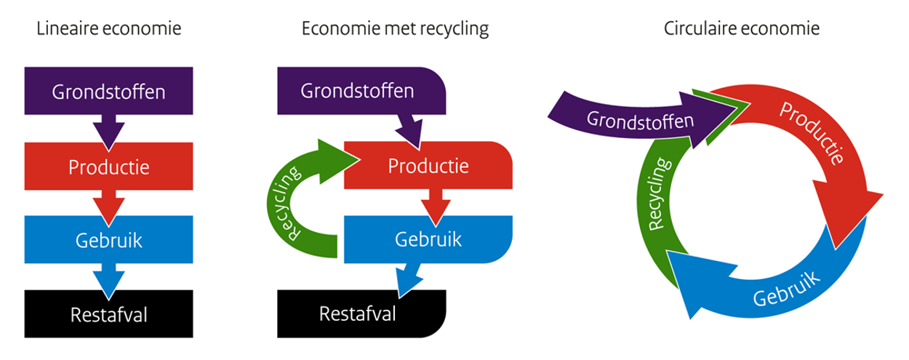
Circulaire economie
Een circulaire economie is een economisch systeem van gesloten kringlopen waarin grondstoffen, onderdelen en producten hun waarde zo min mogelijk verliezen, hernieuwbare energiebronnen worden gebruikt en systeemdenken centraal staat. In dit artikel lichten we deze definitie verder toe.

Slide 4
2. Periode overzicht
Week | Onderwerp
1 | Circulaire economie
2 | C2C
3 | Biologisch cyclus
4 | Technologische cyclus
5 | Recycling
6 | Groene economieën deel I
7 | Groene economieën deel II
8 | Herhaling

Slide 5
3. Doelen
Je kan uitleggen wat cradle to cradle is
Je weet aan welke voorwaarden je als bedrijf moet voldoen om het C2C keurmerk te ontvangen
Je kan C2C vergelijken met de uitgangspunten van de circulaire economie
Je kan uitleggen wat het verschil is tussen downcycling en upcycling
Je kan twee voorbeelden van downcycling geven
Je kan een voorbeeld van upcycling geven
Weet je enkele voorbeelden van cradle to cradle te benoemen

Slide 7
De kersenboom
Een kersenboom heeft een doel, dit is het voorzien van eigen onderhoud en voedingstoffen.
Bied habitat voor insecten en vogels
Voedt de grond
Zuivert de lucht
De kersenboom voegt daadwerkelijk wat toe aan zijn leefomgeving. Vanuit deze gedachten is het boek cradle to cradle geschreven.
Van wieg tot wieg
Notes:
In het boek wordt de kersenboom als metafoor gebruikt om de ideale hergebruikcyclus te beschrijven. Het doel van de kersenboom is te voorzien in zijn eigen onderhoud en voedingsstoffen en het maken van nakomelingen.
De mens doet dit sinds de industrialisatie door bedreigingen vanuit de natuur te verdringen, de grond en fauna uit te putten voor consumptie en het produceren van schadelijke bijproducten.
De kersenboom biedt daarentegen habitat en voeding voor insecten en vogels, voedt de grond en zuivert de lucht.

Slide 8
Notes:
Cradle 2 cradle gaat over upcyling

Slide 9
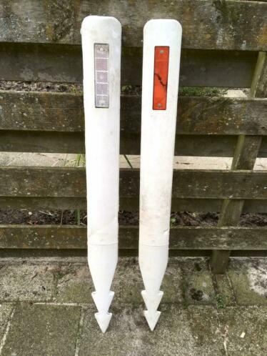
Downcycling
Na recycling verliezen de meeste producten hun oorsprongelijke waarden.
Kranten van oud papier, zorgen voor chloor deeltjes en zware metalen in de lucht. Kranten kunnen niet nogmaals verwerkt worden.
Reflectorpaaltjes van oude petflessen en autobanden, slijten snel waardoor schadelijke stoffen in bodem komen.
Notes:
Meeste producten verliezen hun oorspronkelijke waarden.
Er komt minder terug dan er oorspronkelijk was.
Een krant is bijvoorbeeld hergebruikt papier, maar er kan niet worden gesproken van een cyclus waar het papier nog eens doorheen gaat. De krant is van grijzig papier dat snel slijt. Het grijzige is inkt die eerder op wit papier zat.
Het witte papier is gebleekt met chloor en de inkt is gekleurd met zware metalen. Door het slijten van het krantenpapier komen deeltjes met chloor en zware metalen in de lucht. Na als krant te zijn verwerkt is het papier te vuil en giftig om nog eens als papier dienst te doen. Het is beter voor het milieu om het te storten en een nieuwe boom te vellen.
Een ander voorbeeld is het reflectorpaaltje langs de weg, afwisselend gemaakt van oude petflessen of autobanden. De materialen waren op weg naar de stort, maar krijgen een tweede leven. Klinkt goed, maar in dat leven sijpelen zwavel en andere schadelijke stoffen de bodem in. Door de snelle degradatie van het laagwaardige materiaal onder uv-licht wordt het paaltje bros en vaal. Na enige tijd moet het paaltje worden vervangen en alsnog gestort. Het resultaat is dus niet de terugwinning van nuttig materiaal, maar de verspreiding van gifstoffen en het onbruikbaar maken van hoogwaardig materiaal.

Slide 10
Upcycling
Iets krijgt tenminste zijn oorspronkelijke waarde terug. Zoals deze houten paaltjes. Na gebruik hoeft het niet te worden opgehaald, het kan als voedsel worden ontleed door de berm.
Notes:
Iets krijgt tenminste zijn oorspronkelijke waarde terug.
Een paaltje van hoogwaardige, hernieuwbare grondstoffen bestaat. Het lekt geen gif maar voedt de grond. Na gebruik hoeft het niet te worden opgehaald, het kan als voedsel worden ontleed door de berm. Dit paaltje is van hout.

Slide 12
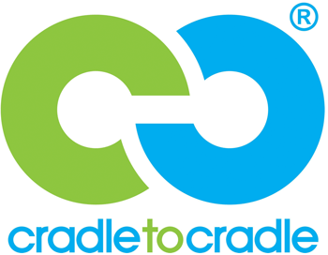
Wanneer is iets cradle to cradle..
Gezonde materialen
Hergebruik van materialen
Hernieuwbare energie
Waterbeheer
Sociale rechtvaardigheid en bedrijfsethiek
Notes:
Gezonde materialen: alle gebruikte chemische ingrediënten zijn onschadelijk voor mens en milieu.
Hergebruik van materialen: Alle materialen van het product krijgen na gebruik een nieuwe functie. Ofwel is het afval dat als voedsel dient voor de natuur (biologische kringloop) en moet het dus onschadelijk zijn, ofwel kunnen de onderdelen in het productieproces voor een nieuw product (technische kringloop) gebruikt worden.
Hernieuwbare energie: In het productieproces moet gebruik gemaakt worden van duurzame energiebronnen, zoals zonne-energie of water.
Waterbeheer: bedrijven die Cradle to Cradle willen werken, moeten aantonen dat zij hun water op een verantwoorde en efficiënte manier gebruiken en dat het water dat ze lozen op het oppervlaktewater schoon is.
Sociale rechtvaardigheid en bedrijfsethiek: bedrijven moeten aantonen dat zij de meest hoogstaande principes aanhouden in de verantwoordelijkheid naar hun personeel en alle andere mogelijke belanghebbenden.

Slide 13
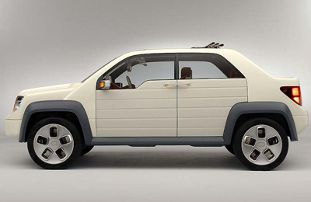
Voorbeelden van C2C
Het orginele boek; niet gemaakt van papier maar van geryclebaar kunststof
River Rouge, een vervuilende fabriek is vervangen door een fabriek die de grond en het water zuivert.
Een auto die daar gemaakt kan worden is Ford Model U (alle materialen zijn biologisch afbreekbaar).
Notes:
Het originele Engelstalige boek Cradle to Cradle is niet van papier, maar van een recyclebare kunststof die na een eenvoudig proces opnieuw als glossy, helderwit papier kan worden gebruikt. In warm water lost de inkt op, zodat er schoon kunststof achterblijft. Ook de inkt kan opnieuw als inkt dienstdoen.
De River Rouge-autofabriek van Ford moest verlaten worden omdat de grond te ernstig vervuild was. Op deze plek hebben Braungart en McDonough een nieuwe fabriek neergezet die de grond en de rivier zuivert, habitat voor vogels creëert en toch auto's maakt.
Een auto die daar gemaakt zou kunnen worden is de Ford Model U. Alle materialen in deze auto zijn biologisch afbreekbaar of zonder kwaliteitsverlies herbruikbaar in technische producten. De banden trekken schadelijke deeltjes aan op de weg, en geven bij slijtage voeding af voor de berm. Uit de uitlaat komt schoon water. Deze auto is (nog) niet in productie.
ONTWERPMETHODE Op de website van McDonough is een stappenplan voor het maken van betere producten te vinden. Via de C2C-community kunnen ontwerpers elkaar helpen deze methode in de praktijk te brengen. Voor materialen die aan het paradigma van cradle to cradle voldoen, is het C2C-keurmerk in het leven geroepen.

Slide 14
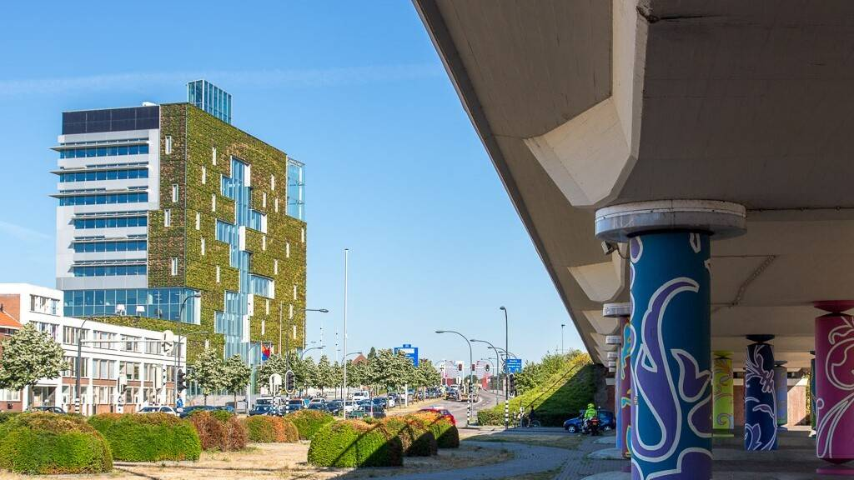
Cradle to cradle in Venlo
Hoe: Met je IBS groep
Hulp: internet, gemeente Venlo, https://c2cvenlo.nl/ Uitkomst: Antwoorden op de volgende vragen Tijd: 15 minuten Wat: Ga in groepen op onderzoek uit en maak hier een verslag van. Beantwoord de volgende vragen.
Wat heeft het stadskantoor van Venlo met C2C? (welke vernieuwingen zijn meegenomen in de bouw/inrichting)
Wat heeft deze bouw voor de regio Venlo betekend?
Welke andere projecten zijn er in Venlo die te maken hebben met C2C, noem er 3?

Slide 15
Wat is het verschil tussen C2C en circulaire economie?
Notes:
Het voornaamste verschil tussen Cradle to Cradle en de circulaire economie is dat Cradle to Cradle kijkt naar het productieproces en circulariteit naar het hergebruik van materialen door het sluiten van kringlopen. Beide stromingen van de economie, staan niet tegenover elkaar maar vullen elkaar aan.
Wanneer je namelijk de vijf criteria voor Cradle to Cradle bekijkt is ‘hergebruik van materialen en hernieuwbare energie’ daar onderdeel van.
Systeemdenken wordt niet benoemd maar is zeker zo belangrijk bij C2C.

Slide 16
3. Doelen
Je kan uitleggen wat cradle to cradle is
Je weet aan welke voorwaarden je als bedrijf moet voldoen om het C2C keurmerk te ontvangen
Je kan C2C vergelijken met de uitgangspunten van de circulaire economie
Je kan uitleggen wat het verschil is tussen downcycling en upcycling
Je kan twee voorbeelden van downcycling geven
Je kan een voorbeeld van upcycling geven
Weet je enkele voorbeelden van cradle to cradle te benoemen

